Slide 1

2조 에러나조
홍민관, 최효선, 김예은, 이경섭

Slide 2
목차
1. 기획배경
2. 기획의도
3. 벤치마킹사이트
4. 참고도서
5. 주요기능
6. 업무분담
7. ERD
8. 프로젝트 규모
9. 개발도구
10. 시연

Slide 3
기획배경
취미 생활의 다양성
-> 반려 동식물 수요 증가
2. 코로나19
-> 집에 있는 시간 증가
3. 식물 정보의 접근 용이성 부족

Slide 4
기획의도
정보의 접근성 확대
분산된 정보 통합
사용자 친화적인 사이트

Slide 5
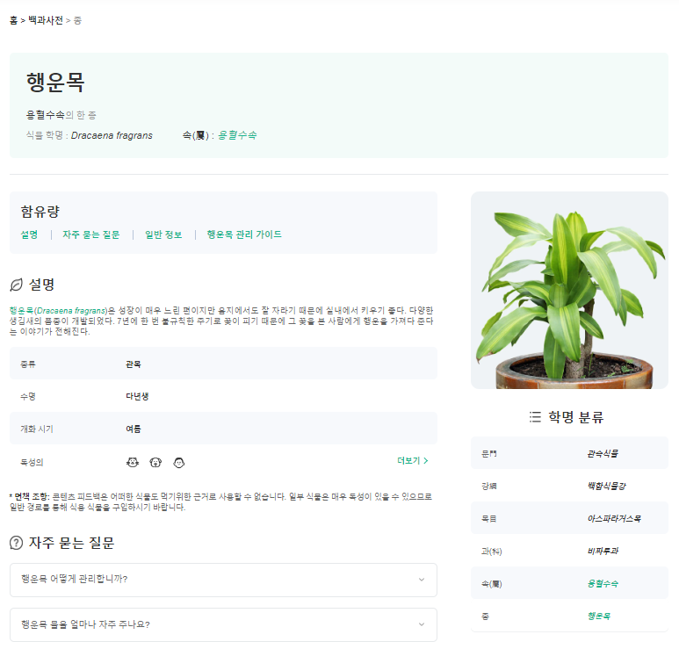
벤치마킹 사이트
PictureThis (픽쳐디스)
장점
한눈에 들어오는 깔끔한 정보 전달
카테고리 정렬
보완할 점
수정 요청 기능이 존재하지 않음
다양한 이미지 부족
사용자간의 커뮤니티 부재

Slide 6


참고 도서
(한 평 공간에 만드는)나만의 실내 정원
오하나 지음 / 넥서스Books / 2017
그림썸의 홈 가드닝 꼼꼼 안내서
김정민 지음 / 지식공감 / 2021

Slide 7
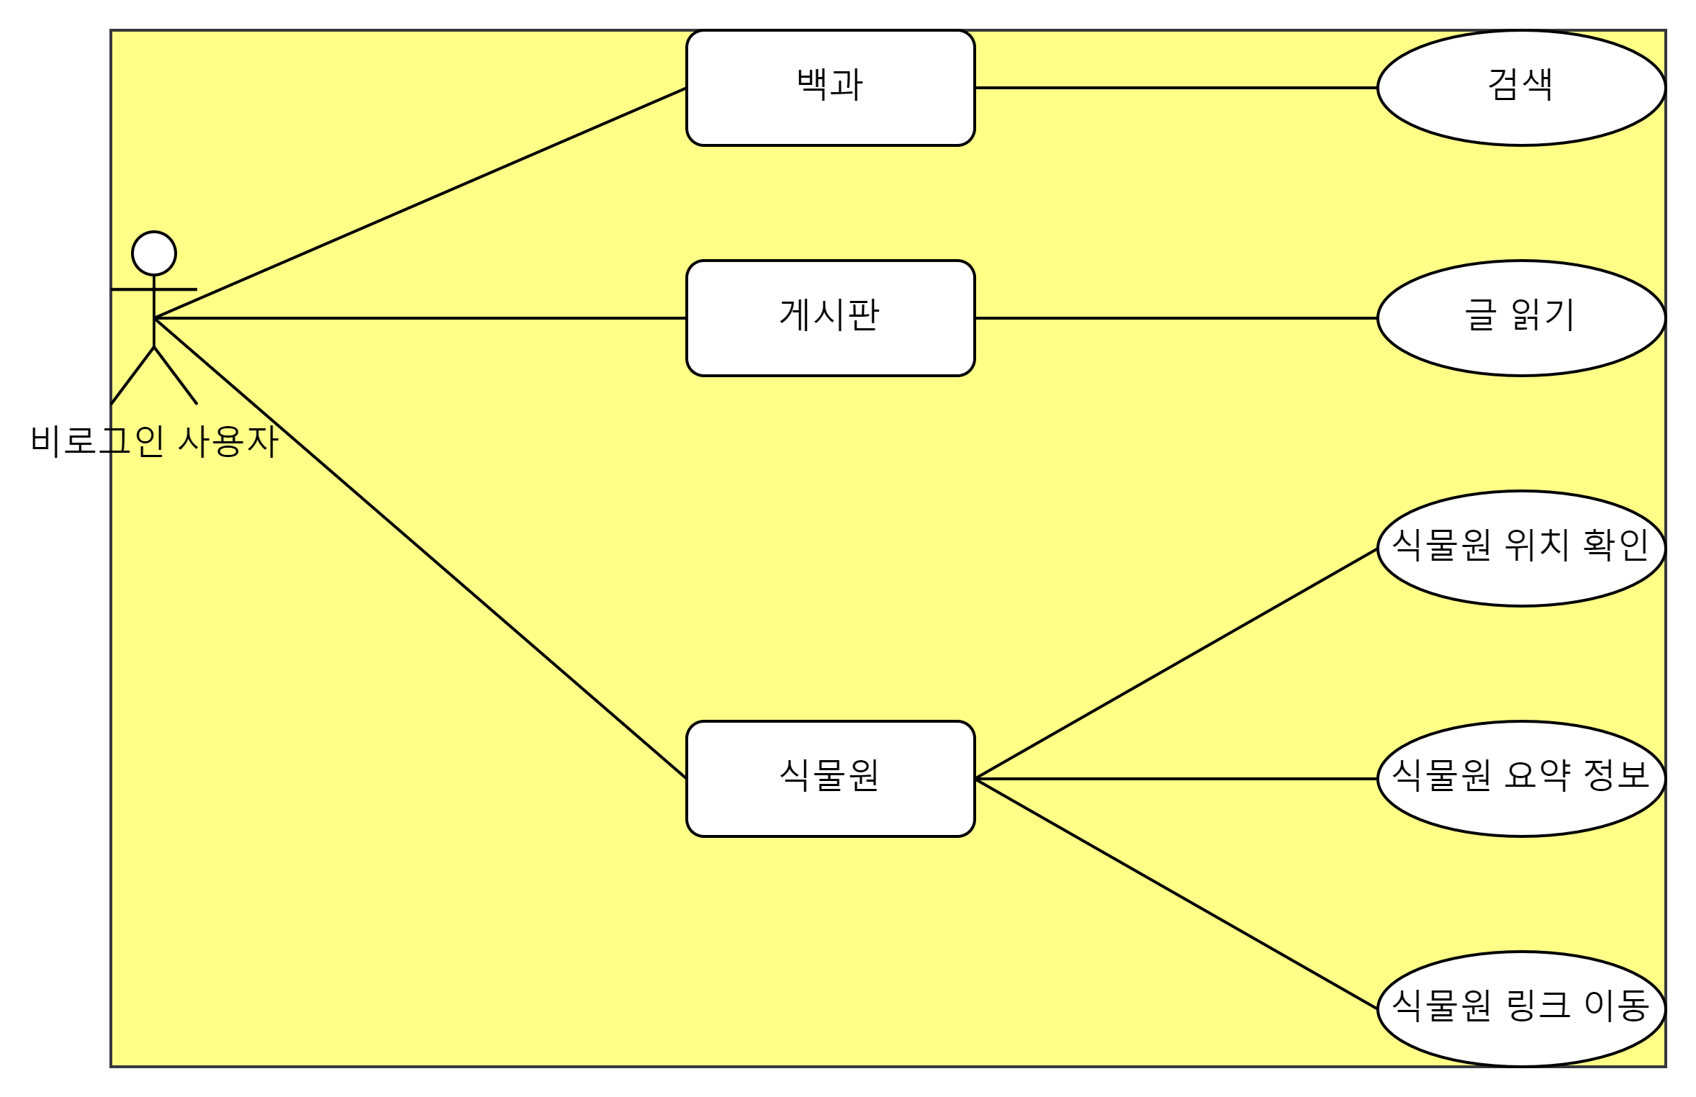
주요기능
비로그인 사용자

Slide 8
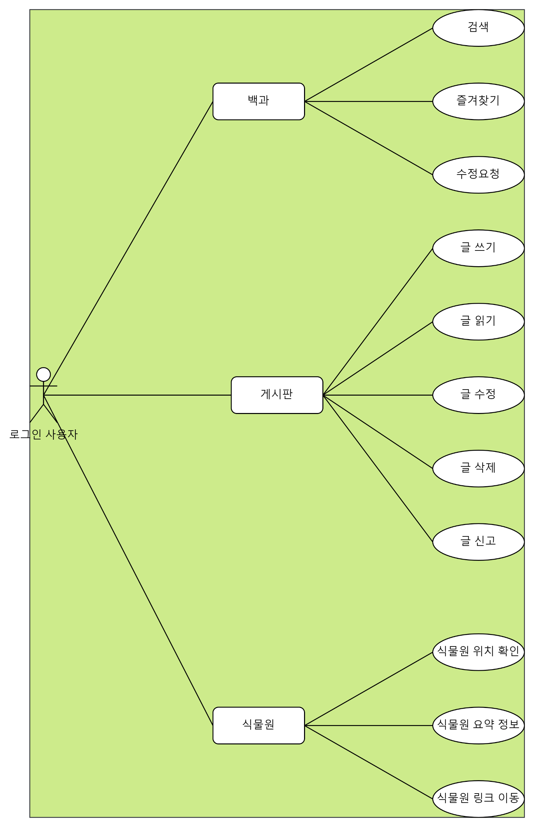

로그인 사용자

Slide 9
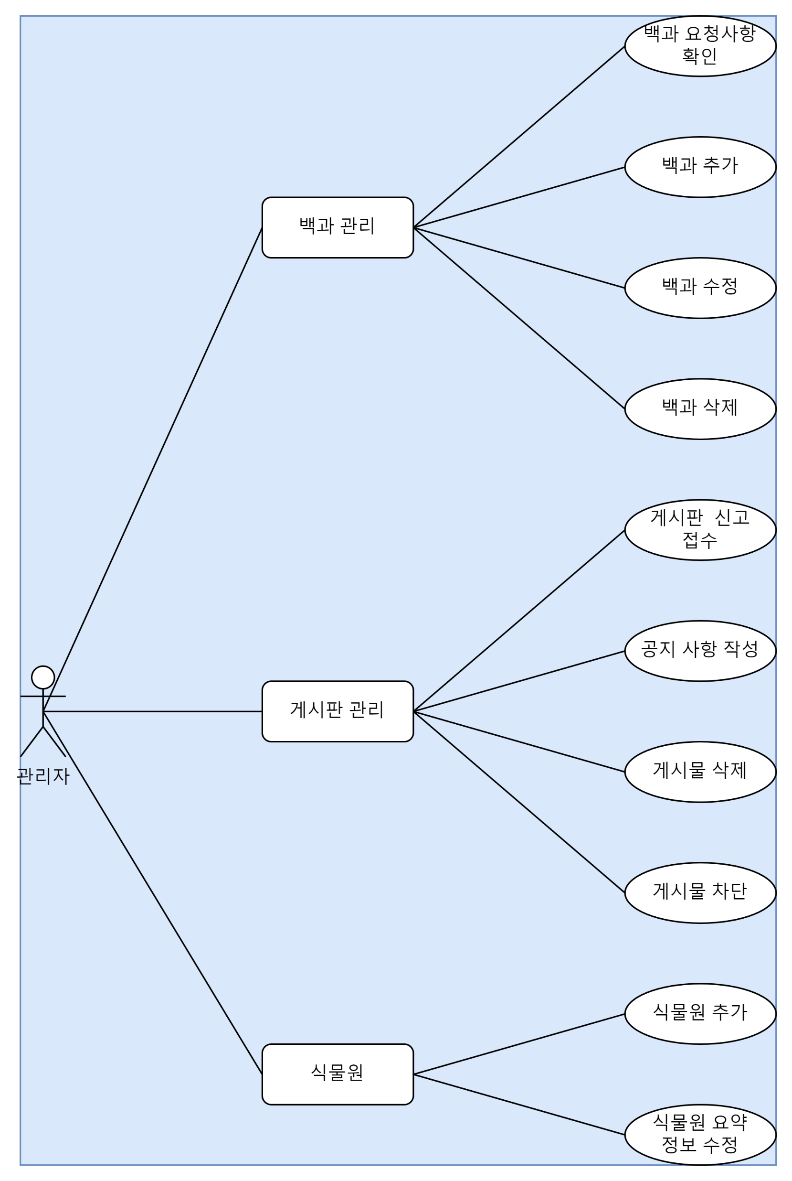
관리자

Slide 10




업무분담
홍민관(조장)
최효선(부조장)
식물백과
식물원
병해충백과
관리자
김예은
이경섭
게시판
유저

Slide 11
업무상세
백과파트
CRUD, 검색, 즐겨찾기, 수정요청, 어려운 단어 사전
게시판
CRUD, 검색, 신고, 좋아요, 게시글 블라인드
유저
회원가입, 로그인, 정보수정
식물원
CRUD, 지도 API, 지도 관련 편의기능
관리자
항목 관리, 유저 관리

Slide 12
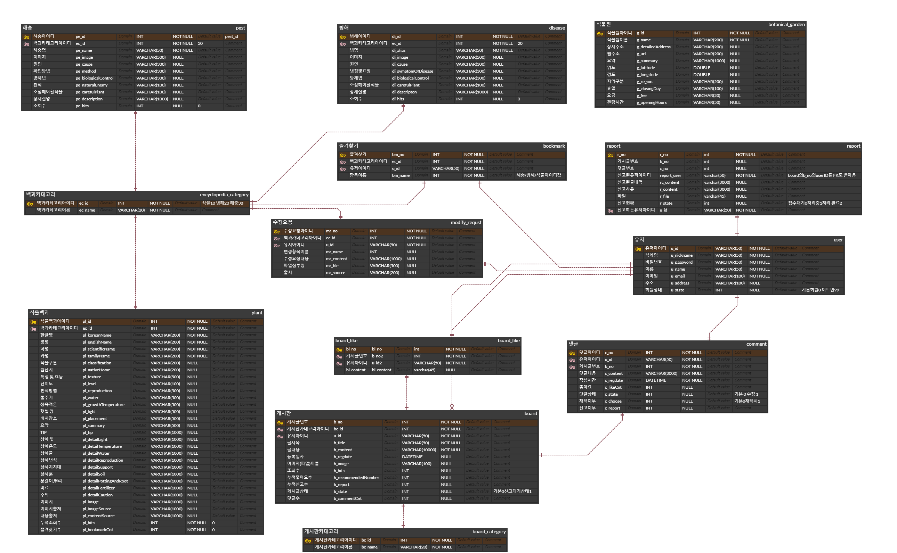
ERD

Slide 13
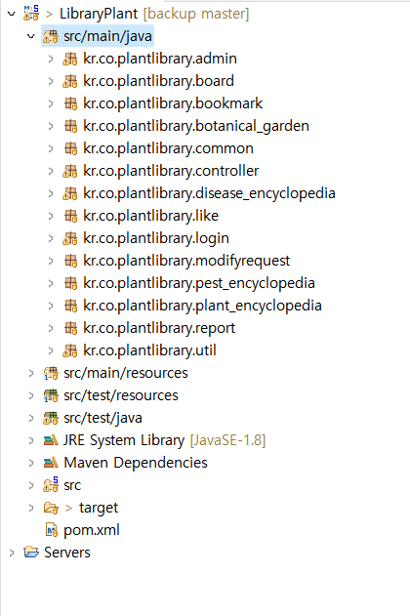
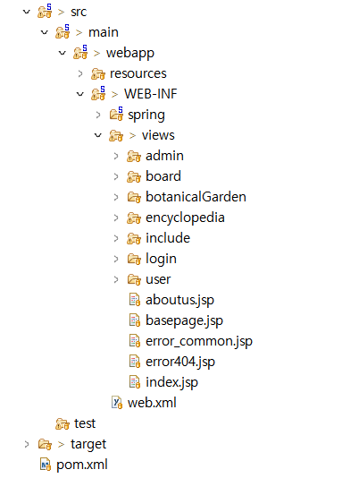
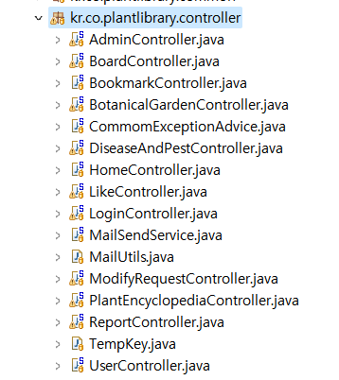
프로젝트 규모

Slide 14









개발도구
Front-End
Back-End
DB

Slide 15

시연

Slide 16
THANK YOU!

